Slide 1


хакатон вузов страны
2021
Команда «sodeep»
город Самара, Казань

Slide 2
Команда
Евстифеев Илья Андреевич, Выпускник СамГТУ “Физические процессы горного или нефтегазового производства”
Басыров Искандер Радикович, студент 2 курса КФУ(ИВМИиТ) “Прикладная Информатика”

Slide 3
Основные шаги разработанного подхода
Подготовка данных
Тренировка модели
Предсказание тестовых данных

Slide 4
Подготовка данных
Выделено всего 496 классов из 5 классов и их подклассов (из classes.csv); Остальные классы из трейна(<10) просто отбросили
Такие фичи, как “категория” и принадлежность одному файлу не использовали из-за трудности настройки модели
Преобразовали входные данные для трейна как one_hot_encode
Преобразовали выходные тензоры one_hot к форме submission
Не успели реализовать кроссвалидацию
(все это заняло боОльшую часть человеко-часов)

Slide 5
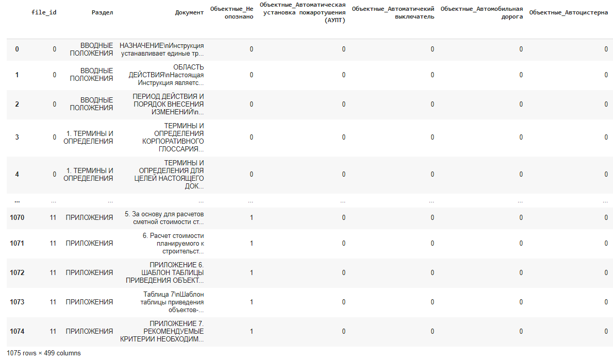
Загрузка, анализ и предобработка данных

Slide 6
Тренировка модели
За основу взяли решение с kaggle по классификации токсичности в комментариях
Мы выбрали предобученный рускойязычный BERT на предложениях из DeepPavlov
Очистка данных не дала особого прироста
Увеличивали количество эпох от 5-40

Slide 7
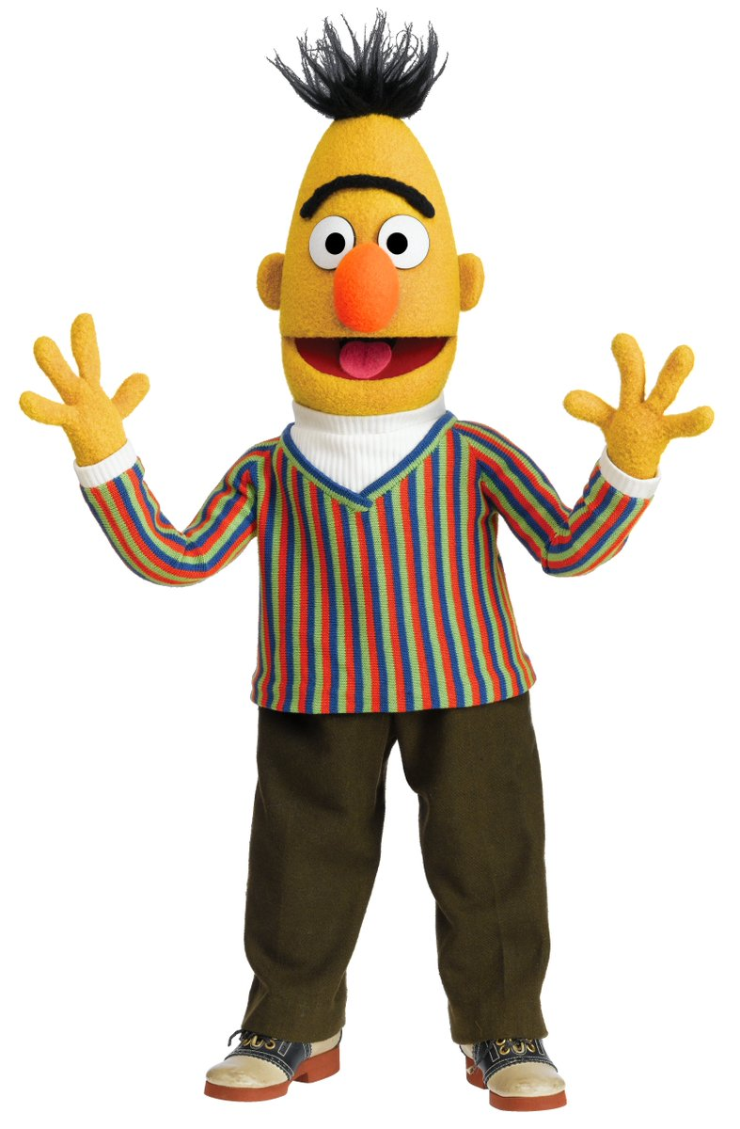
Выбор пробного алгоритма решения задачи
BERT

Slide 8
Предварительно обученная модель
RuBert-base-cased-sentence
Sentence RuBERT (Russian, cased, 12-layer, 768-hidden, 12-heads, 180M parameters) is a representation‑based sentence encoder for Russian. It is initialized with RuBERT and fine‑tuned on SNLI[1] google-translated to russian and on russian part of XNLI dev set[2]. Sentence representations are mean pooled token embeddings in the same manner as in Sentence‑BERT[3].
[1]: S. R. Bowman, G. Angeli, C. Potts, and C. D. Manning. (2015) A large annotated corpus for learning natural language inference. arXiv preprint arXiv:1508.05326
[2]: Williams A., Bowman S. (2018) XNLI: Evaluating Cross-lingual Sentence Representations. arXiv preprint arXiv:1809.05053
[3]: N. Reimers, I. Gurevych (2019) Sentence-BERT: Sentence Embeddings using Siamese BERT-Networks. arXiv preprint arXiv:1908.10084

Slide 9
Основные алгоритмы и использованные библиотеки
Hugging Face
PyTorch
Catalyst

Slide 10
Оценка качества пробного решения по метрике
Графики обучения

Slide 11
Вычислительные эксперименты и анализ их результатов
Использовали Google Сolab pro 2 шт.
TPU, Extended RAM
20 эпох – 5 часов
С 10 до 20 эпох score вырос с 0.5916 до 0.5984

Slide 12
Какие идеи/подходы не оправдали ваших надежд

